Slide 1

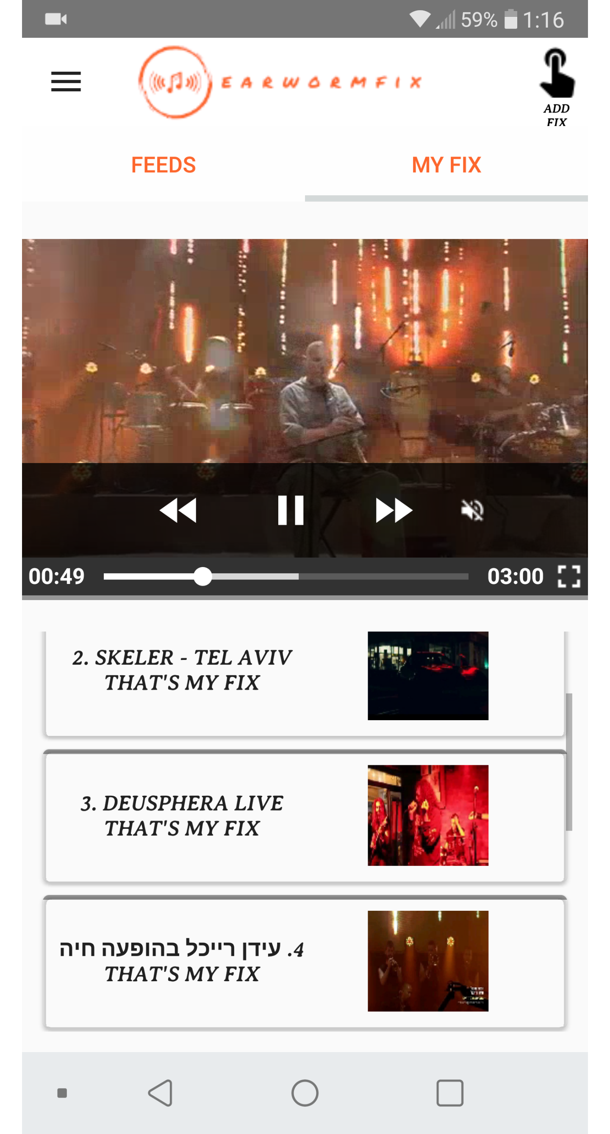
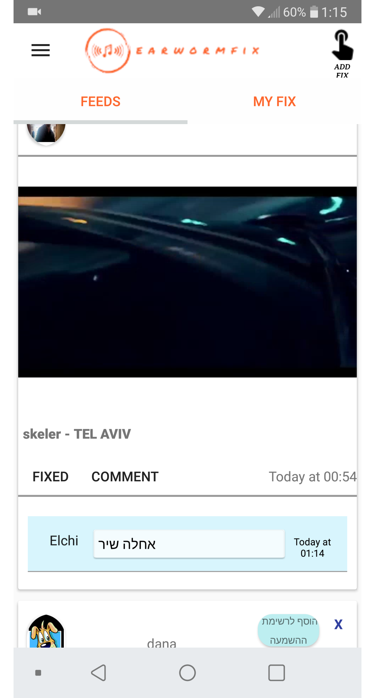
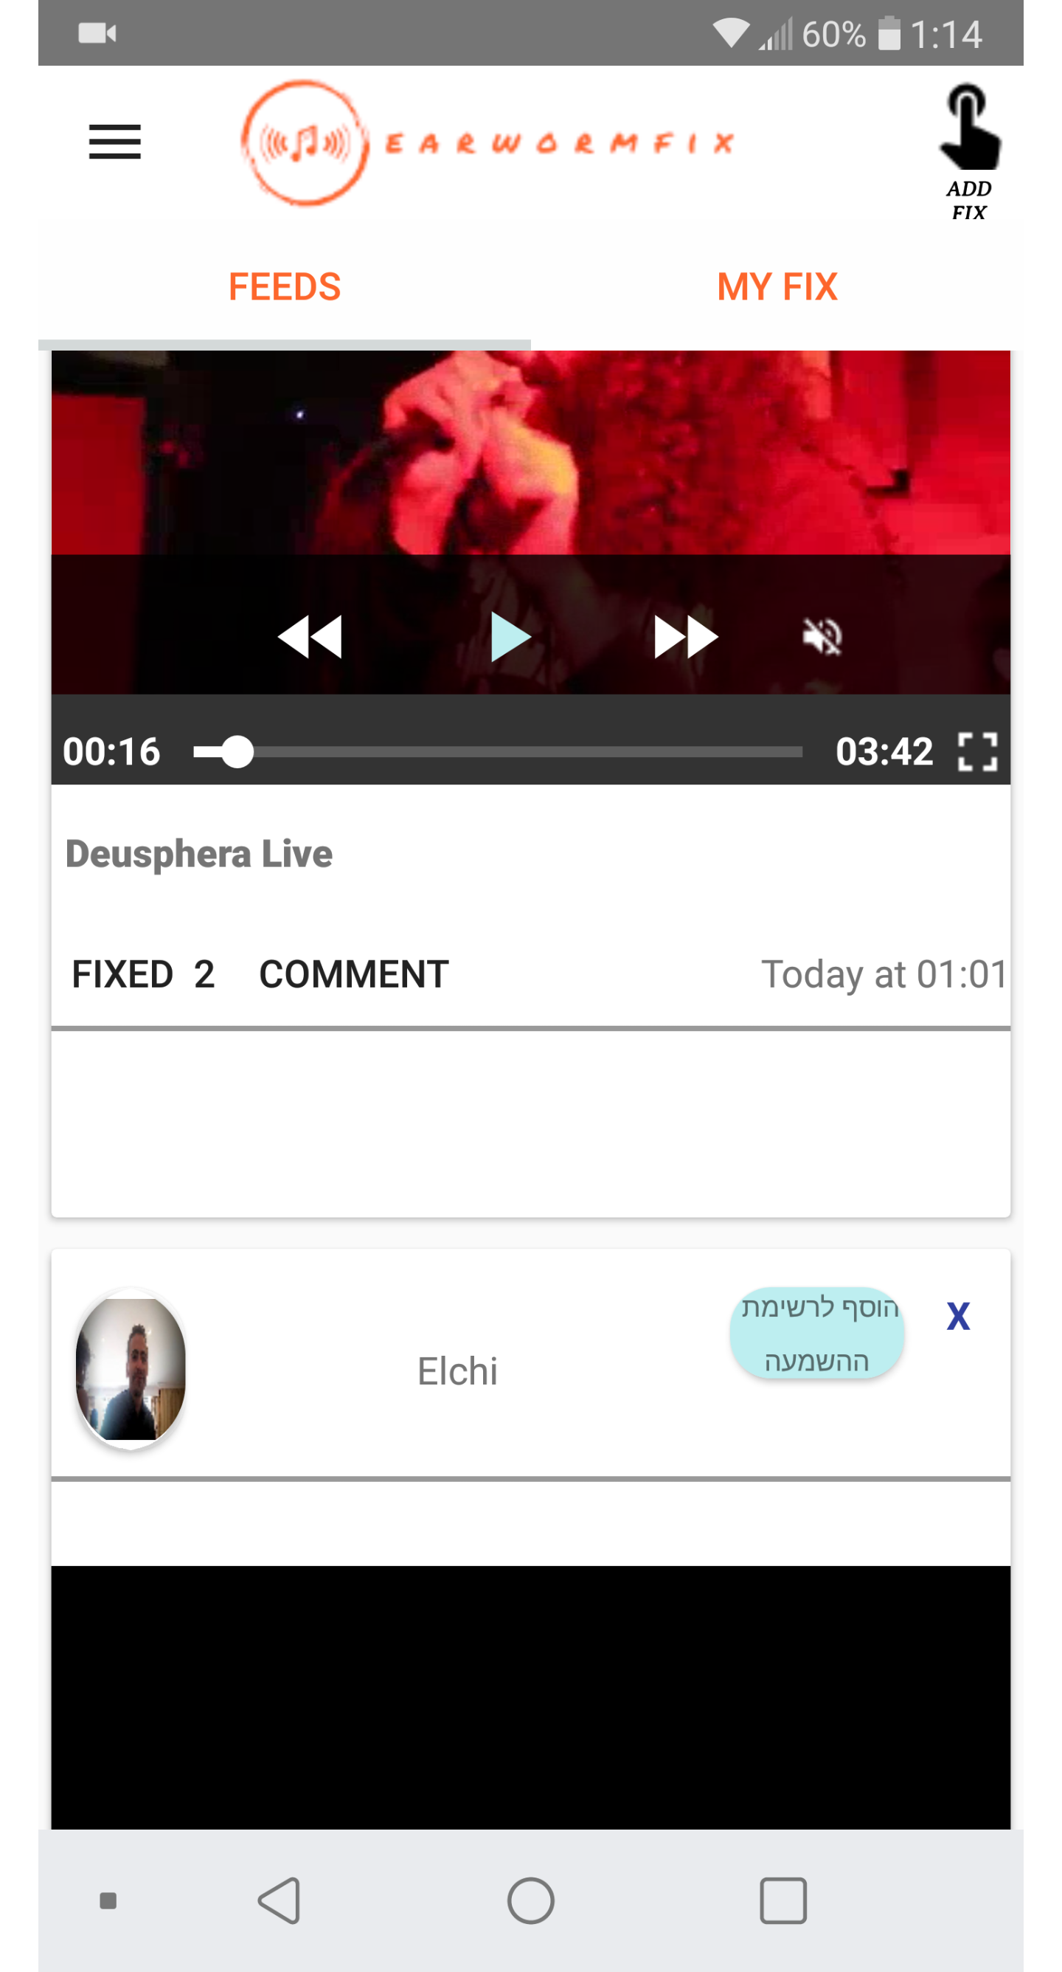
המחלקה להנדסת תוכנה
מתנגן בראש
Earworm Fix
תמוז תשע"ט July 2019
מגיש: אלחנן ברנט eli032.eb@gmail.com
מנחה אקדמי: אלי אייזק | מאגר הקוד: github.com/elch89/FINAL
מימוש של רשת חברתית לשיתוף קטעי וידאו מוזיקליים בין משתמשים באנדרואיד
מהי המערכת
פיתוח אפליקציה עבור Android OS כאשר המערכת מאפשרת:
הרשמה והתחברות בטוחה חד פעמית
בחירת משתמשים שרוצים לשתף איתם את התוכן
העלאת קבצי וידאו מוזיקלי מקורי שאוהבים- ישירות המצלמה או מהאחסון הפנימי של המכשיר הנייד
צפייה בתוכן שמשתמשים העלו ומתן פידבקים
הוספת קטע וידאו מוזיקלי לרשימת השמעה אישית
פעולות הסרה, עריכה והוספה
רקע
איך נשלב חברתיות עם הטכנולוגיה?
בניית מימוש עבור רשת חברתית שתאפשר למשתמש להנות מהמדיה ובו זמנית לשמור על קשרים
ניסיון לבנות מערכת כזו שתתן מענה אחר מהמערכות הקיימות בתעשייה כיום מבחינת – מדיה, אבטחה, ופיצ'רים נוספים
תהליכי המערכת
תקשורת עם השרת באמצעות REST-API, עבור ריבוי משתמשים
חסכון בגודל הDATA המועבר לשרת, בעת העלאת סרטון:
תצוגת פוסטים בגישת Pagination
שליפת המידע מהשרת בבלוקים של 5 פוסטים בכל פעם
מונע העברת מידע רב בפעם אחת => עומס
GUI grid
שליחת נתונים נוספים לשרת
שליחת הקובץ לשרת
בעזרת FTP
כיווץ
מסקנות
מגבלות שרת שיתופי – אין מענה למערכות קיימות
העלאה איטית, אך חסכון בשרת מתקיים
רשת חברתית בעלת תוכן ייחודי
ממשק משתמש זורם, לא עוצר את הGUI
server
Memory
0
5
3000
rows
Data
source
0-5
6-10
11-15

